Slide 1
Rozpoznávanie obrazcov a spracovanie obrazu
Obrazové transformácie
Doc. RNDr. Milan Ftáčnik, CSc.

Slide 2
Motivácia
Na zlepšenie kvality obrazu a určenie príznakov sa okrem priestorových metód používajú aj frekvenčné metódy
Pri nich obraz reprezentujeme ako sumu periodických funkcií s rôznymi frekvenciami, ktorých zastúpenie tvorí konkrétny obraz

Slide 3
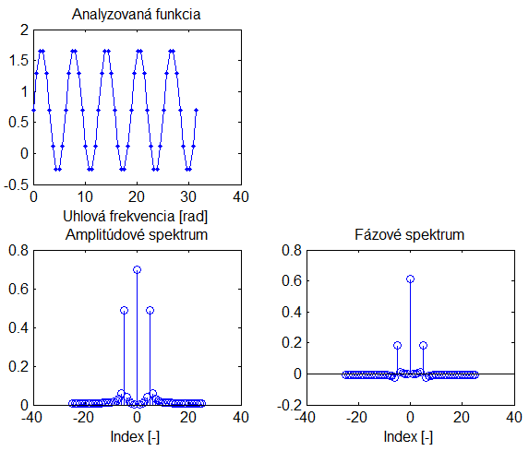
Motivácia II
Príklad:
Analýza sínusového signálu s nenulovou strednou hodnotou

Slide 4
Motivácia III
Nultý (tzv. DC) komponent je nenulový (= stredná hodnota signálu)
5. spektrálny koeficient indikuje frekvenciu vstupného sínusového signálu
Fázové spektrum (fázový uhol) zobrazuje uhol každého bodu voči osi x

Slide 5
Motivácia IV
Fourier v roku 1822: každú periodickú funkciu možno vyjadriť ako súčet sínusových a kosínusových funkcií o rôznych frekvenciách vynásobených určitými koeficientami, to je Fourierov rad
Signál-obraz bude lineárnou kombináciou goniometrických funkcií (bázy), kde váhy kombinácie sú spektrálne koeficienty

Slide 6
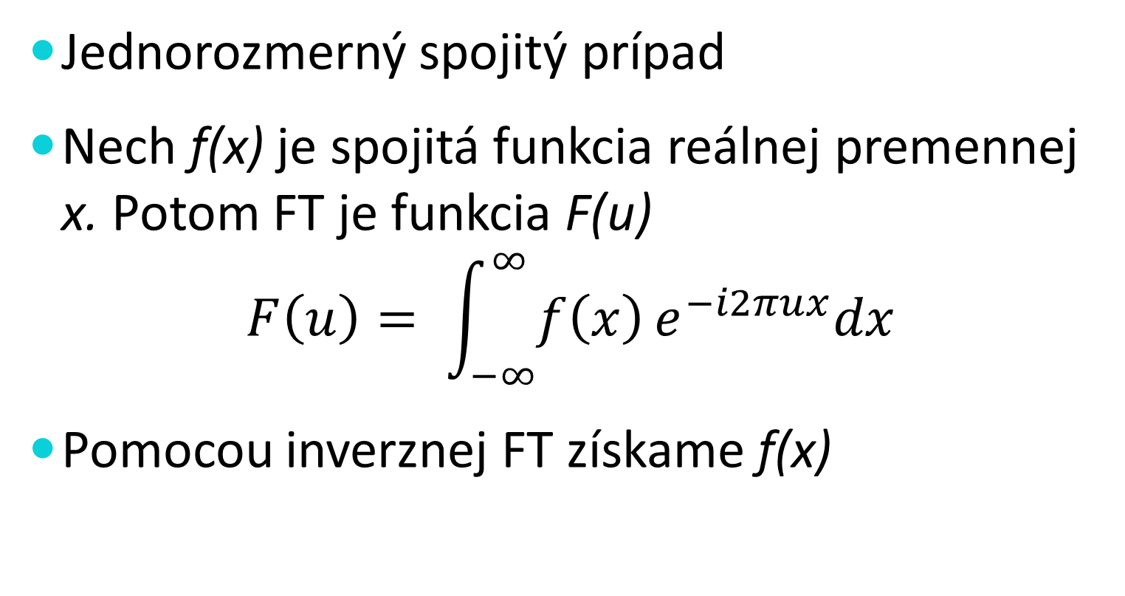
Fourierova transformácia
Jednorozmerný spojitý prípad
Nech f(x) je spojitá funkcia reálnej premennej x. Potom FT je funkcia F(u)
$$F\left(u\right)= \int_{−∞}^{∞}{f\left(x\right)⁡e^{−i2πux}dx}$$
Pomocou inverznej FT získame f(x)

Slide 7
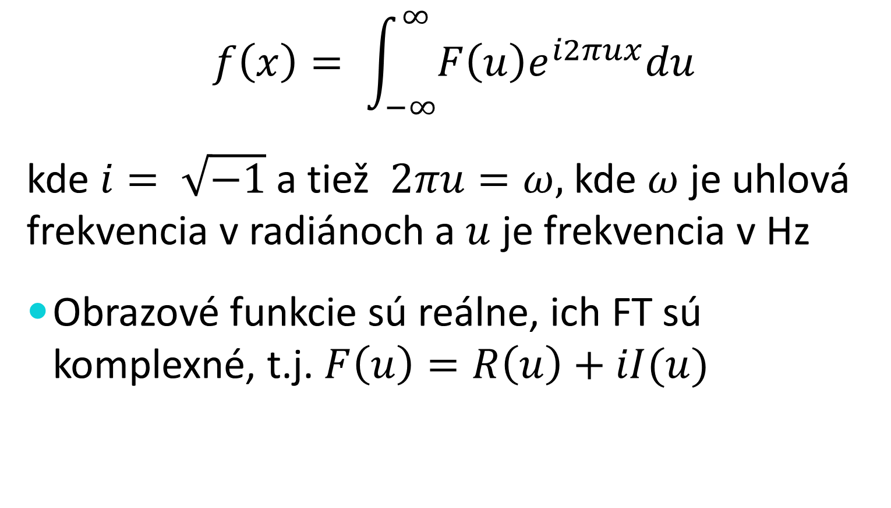
Fourierova transformácia II
$$f\left(x\right)= \int_{−∞}^{∞}{F\left(u\right)e^{i2πux}du}$$
kde $i= \sqrt{−1}$ a tiež $2πu=ω,$kde $ω$ je uhlová frekvencia v radiánoch a $u$ je frekvencia v Hz
Obrazové funkcie sú reálne, ich FT sú komplexné, t.j. $F\left(u\right)=R\left(u\right)+iI(u)$

Slide 8
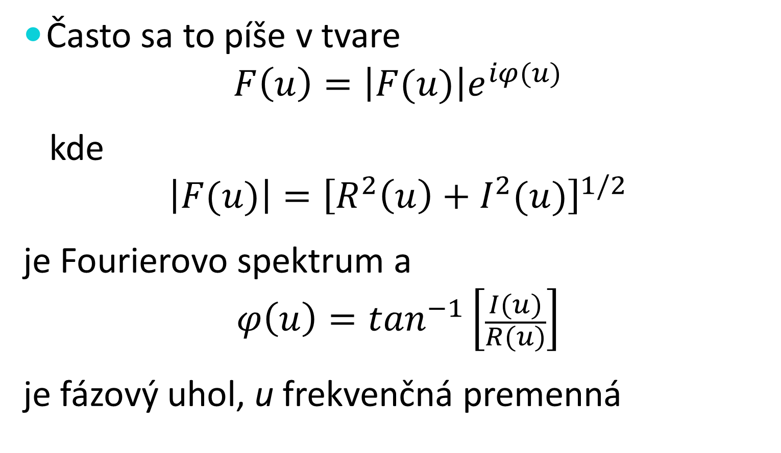
Fourierova transformácia III
Často sa to píše v tvare
$$F\left(u\right)=\left|F(u)\right|e^{iφ(u)}$$
kde
$$\left|F(u)\right|={\left[R^{2}\left(u\right)+I^{2}(u)\right]}^{1/2}$$
je Fourierovo spektrum a
$$φ\left(u\right)=\tan^{−1}\left[\frac{I(u)}{R(u)}\right]$$
je fázový uhol, u frekvenčná premenná

Slide 9
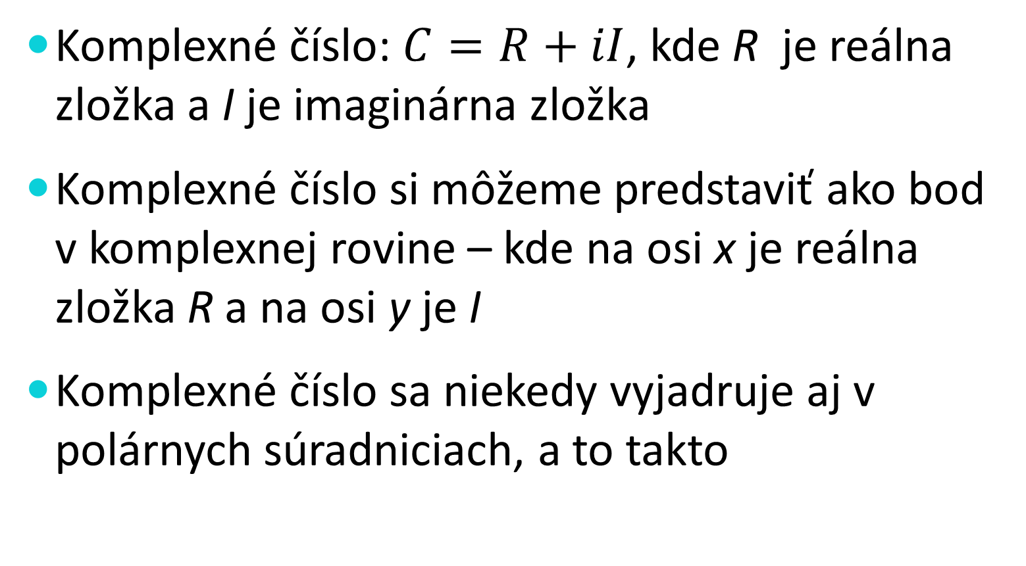
Komplexné čísla
Komplexné číslo: $C=R+iI$, kde R je reálna zložka a I je imaginárna zložka
Komplexné číslo si môžeme predstaviť ako bod v komplexnej rovine – kde na osi x je reálna zložka R a na osi y je I
Komplexné číslo sa niekedy vyjadruje aj v polárnych súradniciach, a to takto

Slide 10
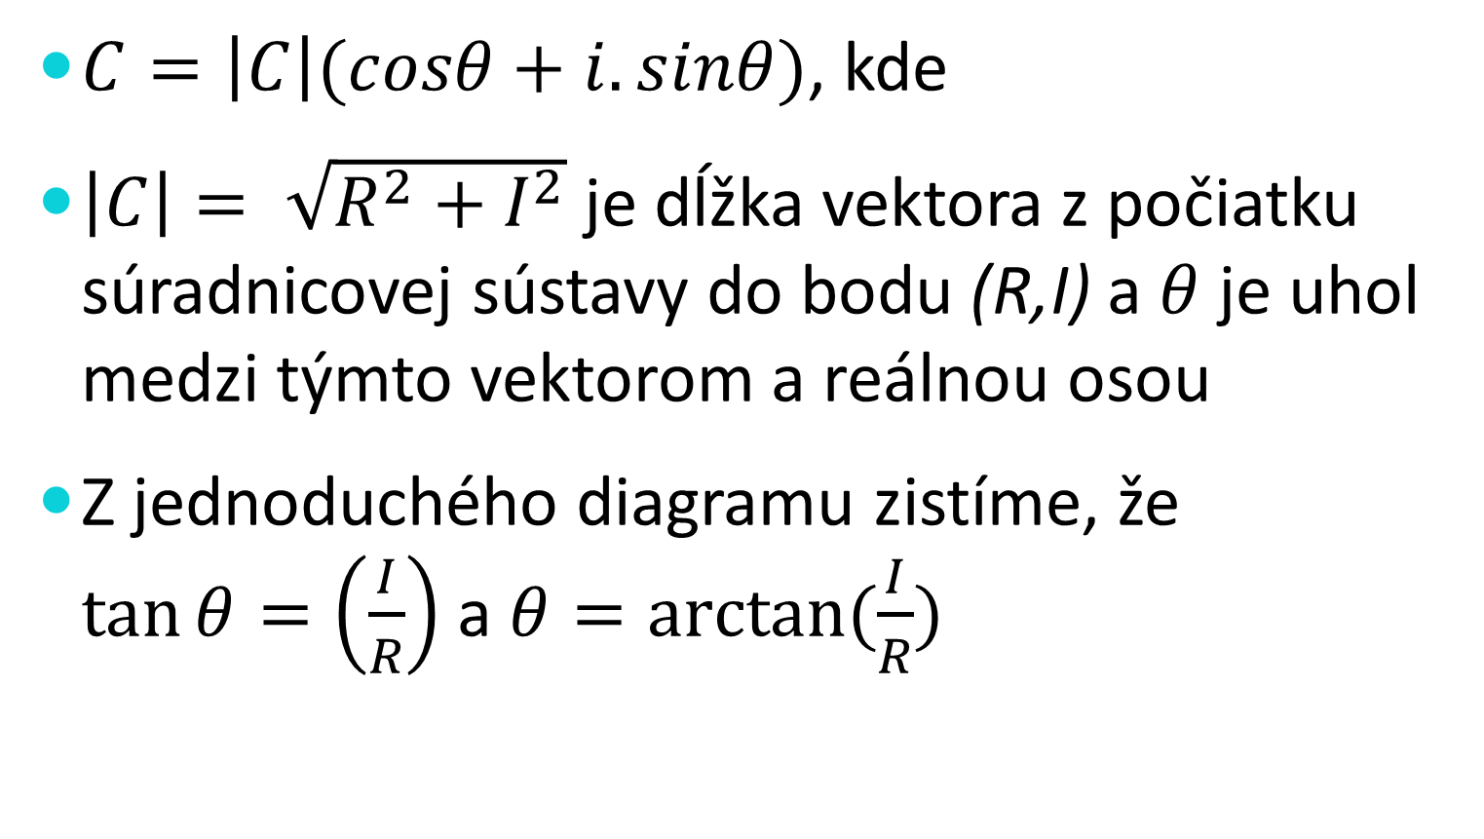
Komplexné čísla II
$C=\left|C\right|(cosθ+i.sinθ)$, kde
$\left|C\right|= \sqrt{R^{2}+I^{2}}$ je dĺžka vektora z počiatku súradnicovej sústavy do bodu (R,I) a $θ$ je uhol medzi týmto vektorom a reálnou osou
Z jednoduchého diagramu zistíme, že $\tan{θ=\left(\frac{I}{R}\right)}$a $θ=arctan⁡(\frac{I}{R})$

Slide 11
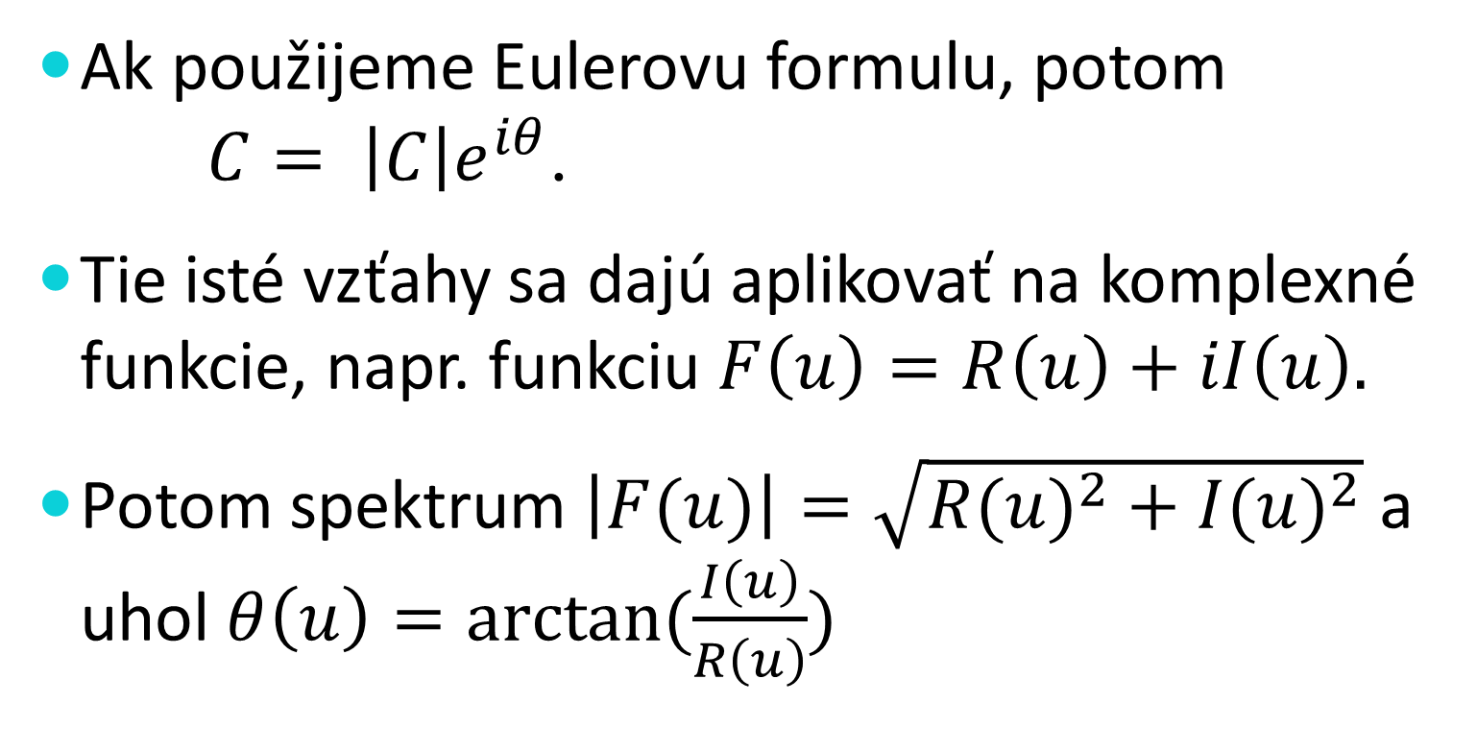
Komplexné čísla III
Ak použijeme Eulerovu formulu, potom $C= \left|C\right|e^{iθ}$.
Tie isté vzťahy sa dajú aplikovať na komplexné funkcie, napr. funkciu $F\left(u\right)=R\left(u\right)+iI\left(u\right).$
Potom spektrum $\left|F(u)\right|=\sqrt{{R(u)}^{2}+{I(u)}^{2}}$ a uhol $θ\left(u\right)=arctan⁡(\frac{I\left(u\right)}{R\left(u\right)})$

Slide 12
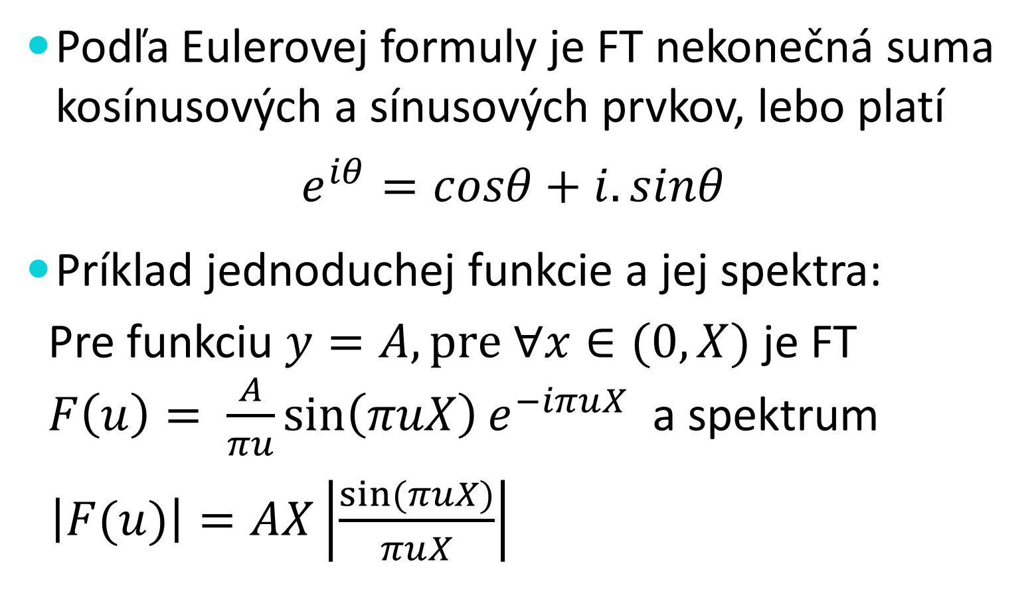
Fourierova transformácia IV
Podľa Eulerovej formuly je FT nekonečná suma kosínusových a sínusových prvkov, lebo platí
$$e^{iθ}=cosθ+i.sinθ$$
Príklad jednoduchej funkcie a jej spektra:
Pre funkciu $y=A, pre ∀x∈(0,X)$ je FT $F\left(u\right)= \frac{A}{πu}\sin\left(πuX\right)e^{−iπuX}$ a spektrum
$\left|F(u)\right|=AX\left|\frac{sin⁡(πuX)}{πuX}\right|$

Slide 13
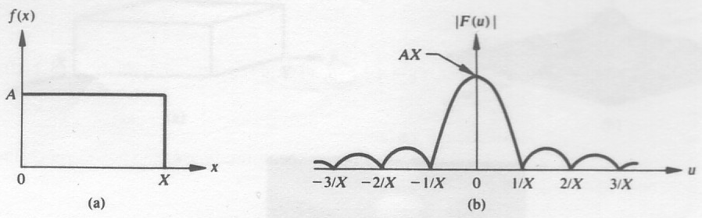
Jednoduchá funkcia a jej spektrum

Slide 14
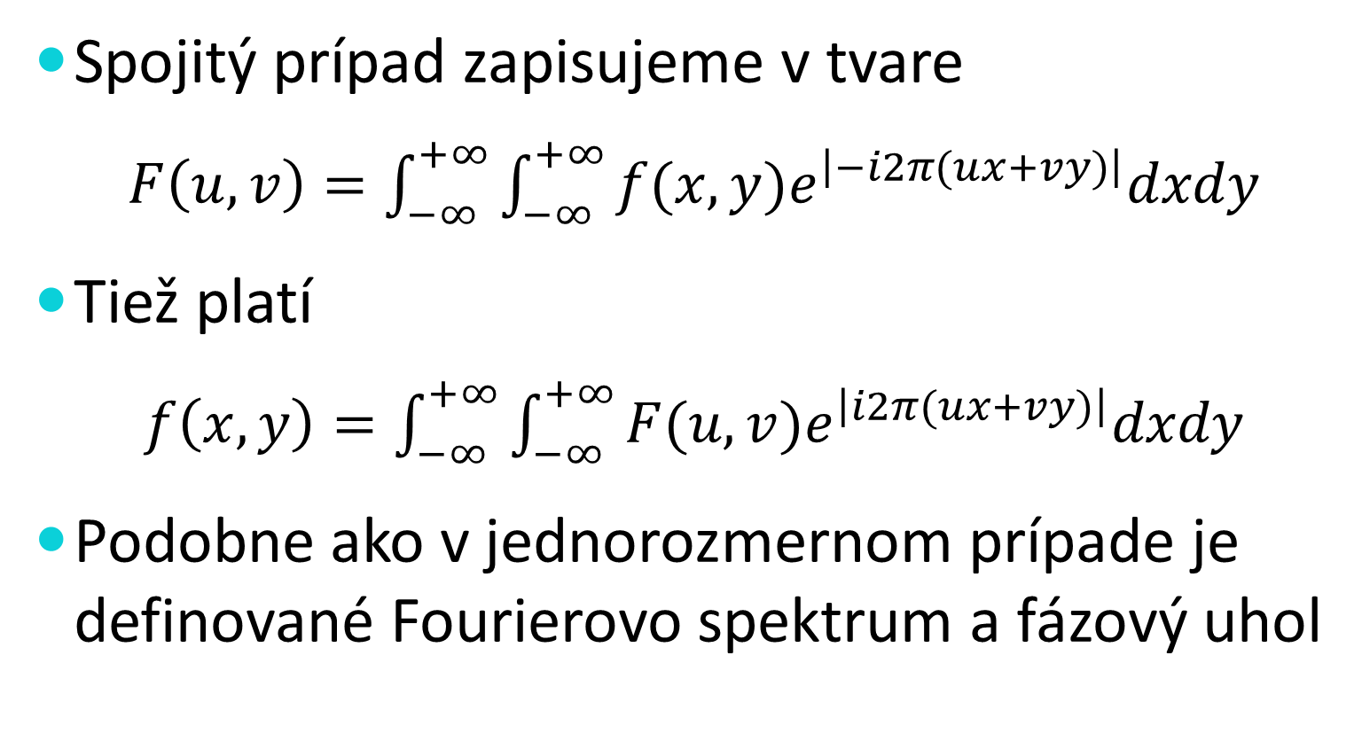
Dvojrozmerná FT
Spojitý prípad zapisujeme v tvare
$F\left(u,v\right)=\int_{−∞}^{+∞}{\int_{−∞}^{+∞}{f(x,y)e^{\left|−i2π(ux+vy)\right|}dxdy}}$
Tiež platí
$f\left(x,y\right)=\int_{−∞}^{+∞}{\int_{−∞}^{+∞}{F(u,v)e^{\left|i2π(ux+vy)\right|}dxdy}}$
Podobne ako v jednorozmernom prípade je definované Fourierovo spektrum a fázový uhol

Slide 15
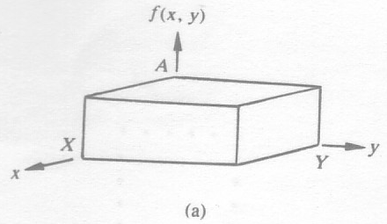
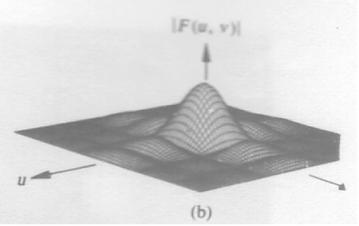
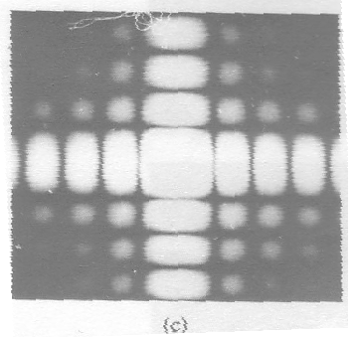
Dvojrozmerná FT II
Jednoduchá funkcia a), jej spektrum b) a spektrum ako obraz intenzít c)

Slide 16
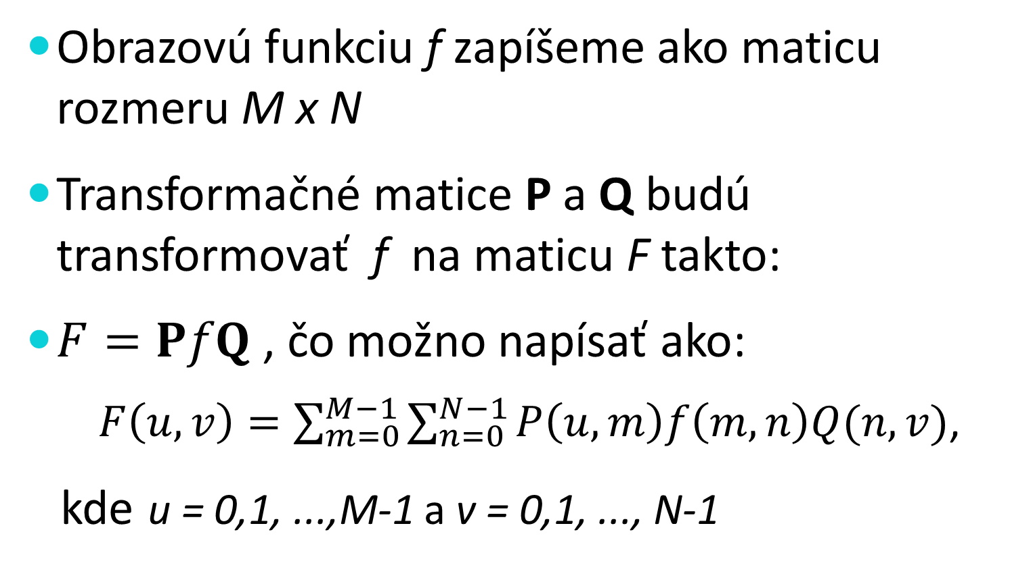
Diskrétna FT (DFT)
Obrazovú funkciu f zapíšeme ako maticu rozmeru M x N
Transformačné matice P a Q budú transformovať f na maticu F takto:
$F=PfQ$ , čo možno napísať ako:
$F\left(u,v\right)=\sum_{m=0}^{M−1}{\sum_{n=0}^{N−1}{P\left(u,m\right)f\left(m,n\right)Q(n,v)}}$,
kde u = 0,1, ...,M-1 a v = 0,1, ..., N-1

Slide 17
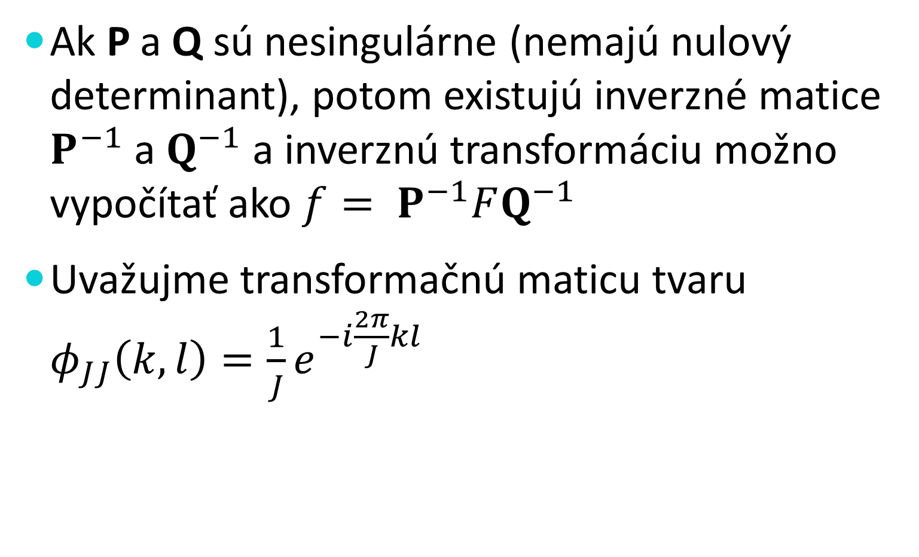
Diskrétna FT (DFT) II
Ak P a Q sú nesingulárne (nemajú nulový determinant), potom existujú inverzné matice $P^{−1}$ a $Q^{−1}$ a inverznú transformáciu možno vypočítať ako $f= P^{−1}FQ^{−1}$
Uvažujme transformačnú maticu tvaru $φ_{JJ}\left(k,l\right)=\frac{1}{J}e^{−i\frac{2π}{J}kl}$

Slide 18
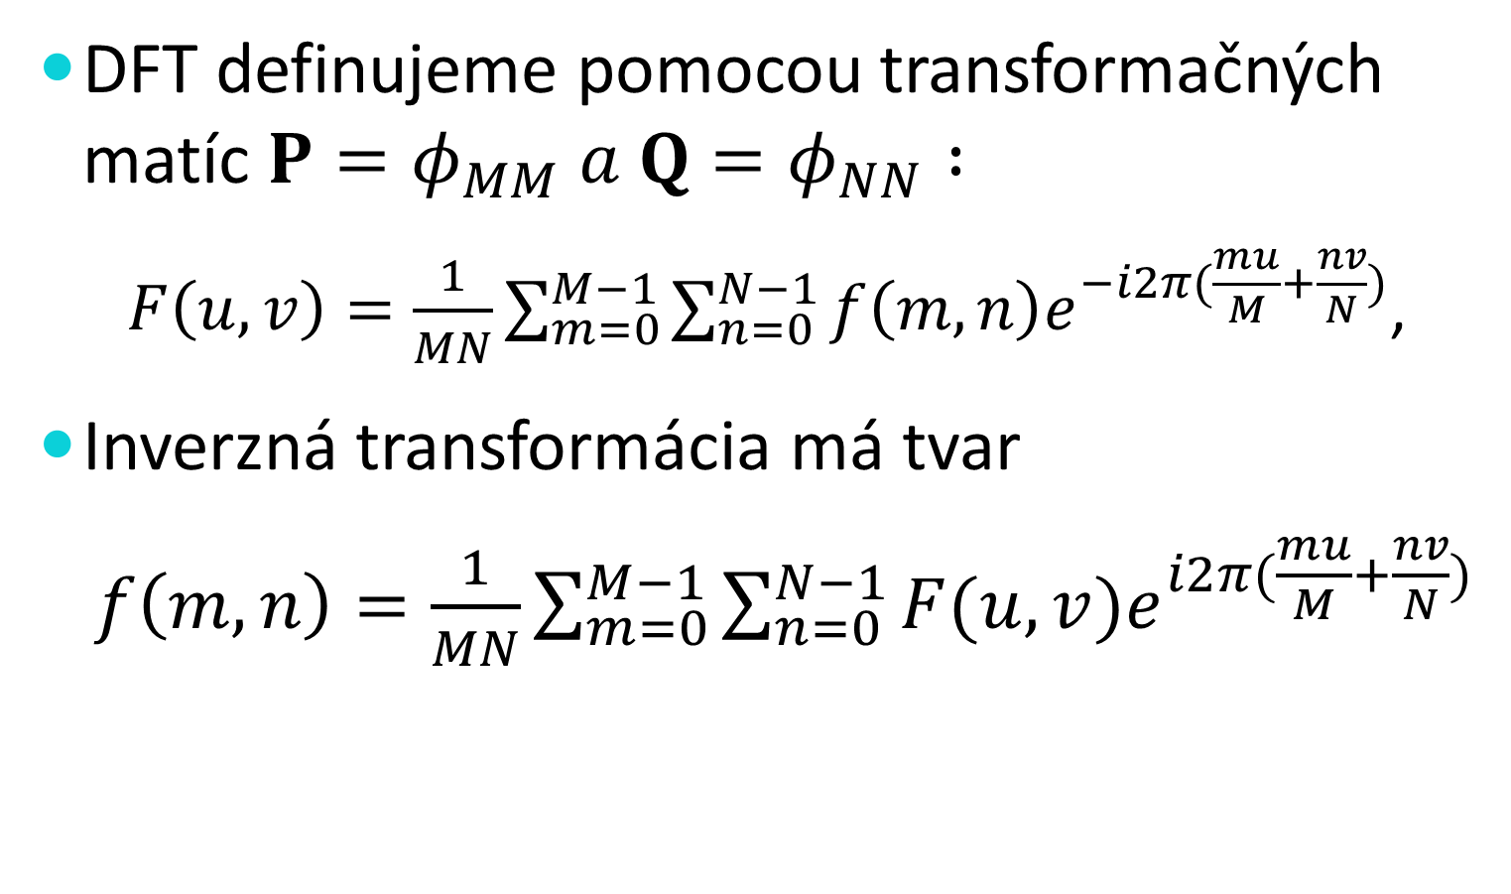
Diskrétna FT (DFT) III
DFT definujeme pomocou transformačných matíc $P=φ_{MM} a Q=φ_{NN} :$
$F\left(u,v\right)=\frac{1}{MN}\sum_{m=0}^{M−1}{\sum_{n=0}^{N−1}{f\left(m,n\right)e^{−i2π(\frac{mu}{M}+\frac{nv}{N})}}}$,
Inverzná transformácia má tvar
$f\left(m,n\right)=\frac{1}{MN}\sum_{m=0}^{M−1}{\sum_{n=0}^{N−1}{F(u,v)e^{i2π(\frac{mu}{M}+\frac{nv}{N})}}}$

Slide 19
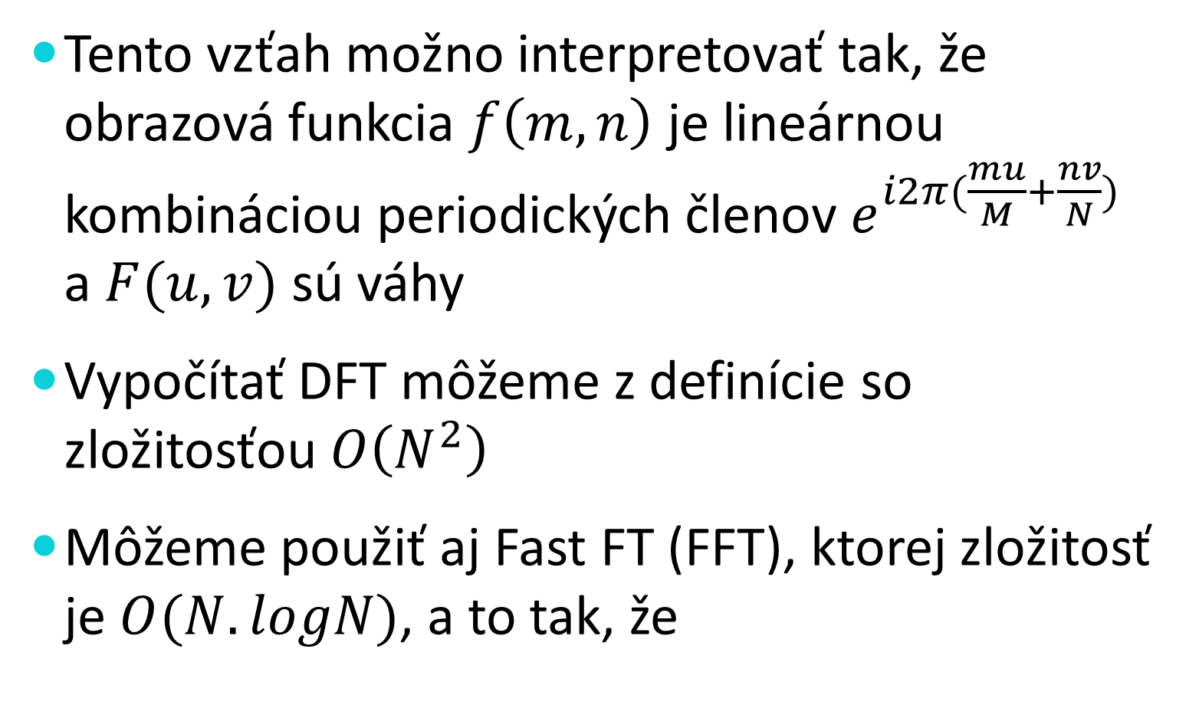
Diskrétna FT (DFT) IV
Tento vzťah možno interpretovať tak, že obrazová funkcia $f\left(m,n\right)$ je lineárnou kombináciou periodických členov $e^{i2π(\frac{mu}{M}+\frac{nv}{N})}$ a $F(u,v)$ sú váhy
Vypočítať DFT môžeme z definície so zložitosťou $O\left(N^{2}\right)$
Môžeme použiť aj Fast FT (FFT), ktorej zložitosť je $O(N.logN)$, a to tak, že

Slide 20
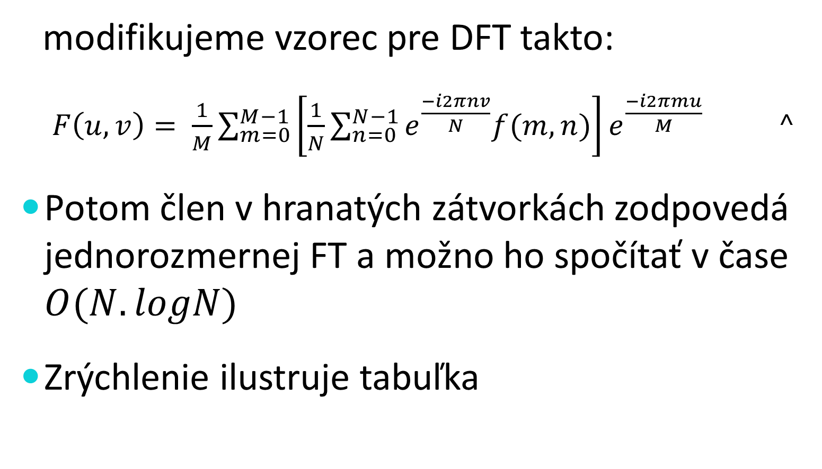
FFT
modifikujeme vzorec pre DFT takto:
$F\left(u,v\right)= \frac{1}{M}\sum_{m=0}^{M−1}{\left[\frac{1}{N}\sum_{n=0}^{N−1}{e^{\frac{−i2πnv}{N}}f(m,n)}\right]e^{\frac{−i2πmu}{M}} ^}$
Potom člen v hranatých zátvorkách zodpovedá jednorozmernej FT a možno ho spočítať v čase $O(N.logN)$
Zrýchlenie ilustruje tabuľka

Slide 21
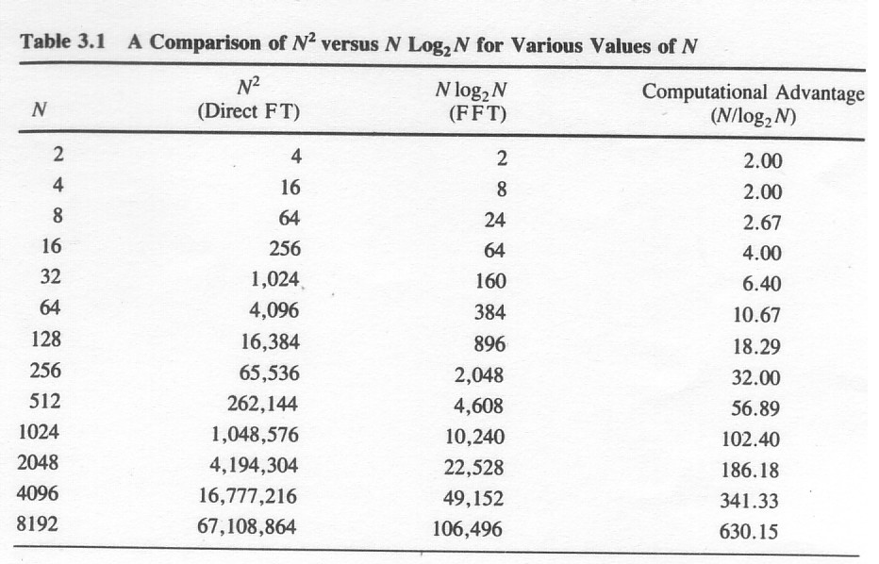
Zrýchlenie FFT

Slide 22
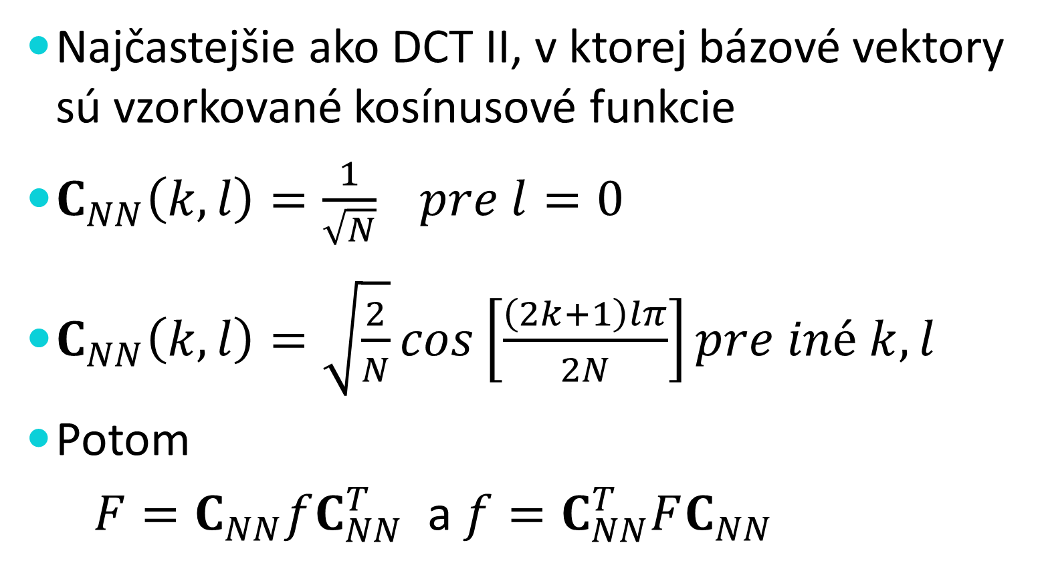
Diskrétna kosínusová transformácia
Najčastejšie ako DCT II, v ktorej bázové vektory sú vzorkované kosínusové funkcie
$C_{NN}\left(k,l\right)=\frac{1}{\sqrt{N}} pre l=0$
$C_{NN}\left(k,l\right)=\sqrt{\frac{2}{N}}cos\left[\frac{\left(2k+1\right)lπ}{2N}\right]pre iné k,l$
Potom
$F=C_{NN}fC_{NN}^{T}$ a $f=C_{NN}^{T}FC_{NN}$

Slide 23
Použitie obrazových transformácií
Na kompresiu obrazu – napr. DCT II je základom normy JPEG (zanedbávame frekvencie s malým príspevkom, ktoré nezhoršujú vizuálne vnímanie obrazu)
Na predspracovanie - frekvenčné filtrovanie, kde bežnú konvolúciu prevedieme na násobenie dvoch FT a inverznou FT dostaneme výsledok

Slide 24
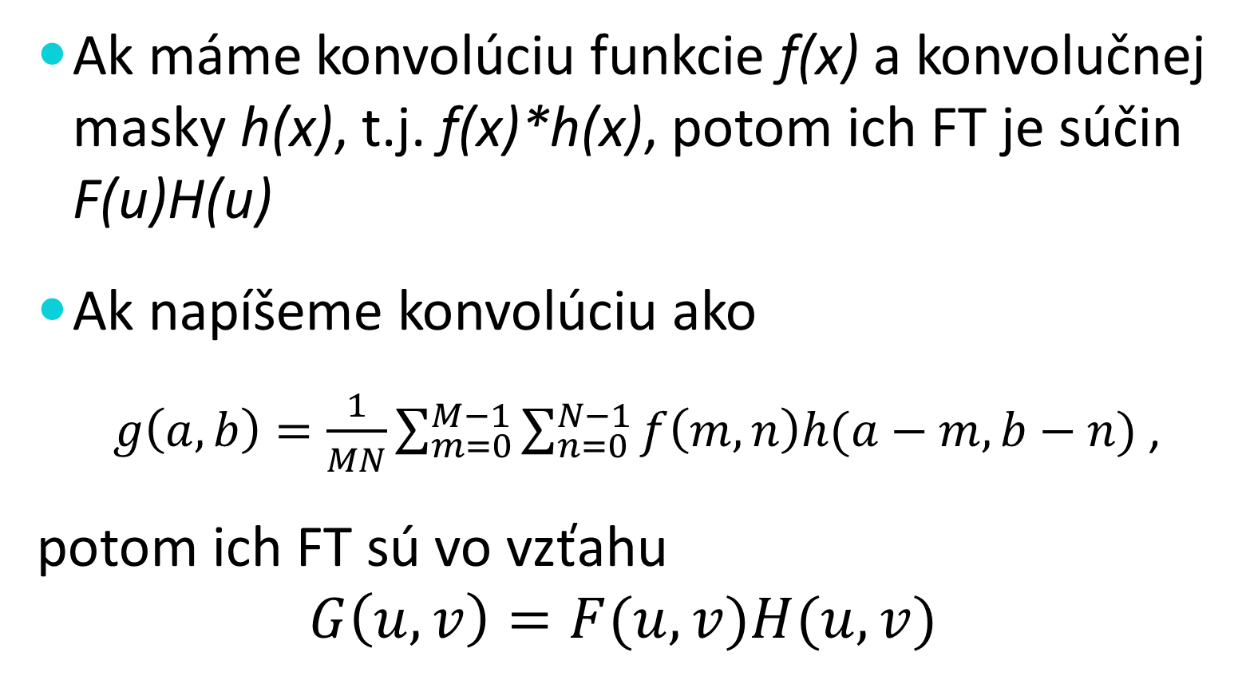
DFT a konvolučná teoréma
Ak máme konvolúciu funkcie f(x) a konvolučnej masky h(x), t.j. f(x)*h(x), potom ich FT je súčin F(u)H(u)
Ak napíšeme konvolúciu ako
$g\left(a,b\right)=\frac{1}{MN}\sum_{m=0}^{M−1}{\sum_{n=0}^{N−1}{f\left(m,n\right)h(a−m,b−n)}}$,
potom ich FT sú vo vzťahu
$$G\left(u,v\right)=F(u,v)H(u,v)$$

Slide 25
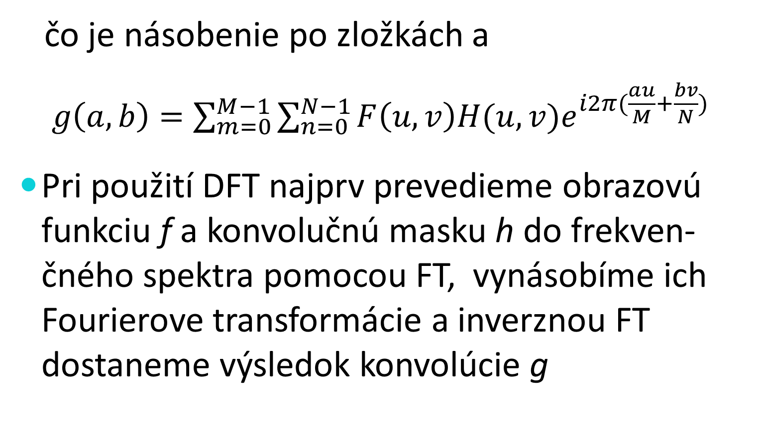
DFT a konvolučná teoréma II
čo je násobenie po zložkách a
$g\left(a,b\right)=\sum_{m=0}^{M−1}{\sum_{n=0}^{N−1}{F\left(u,v\right)H(u,v)e^{i2π(\frac{au}{M}+\frac{bv}{N})}}}$
Pri použití DFT najprv prevedieme obrazovú funkciu f a konvolučnú masku h do frekven-čného spektra pomocou FT, vynásobíme ich Fourierove transformácie a inverznou FT dostaneme výsledok konvolúcie g

Slide 26
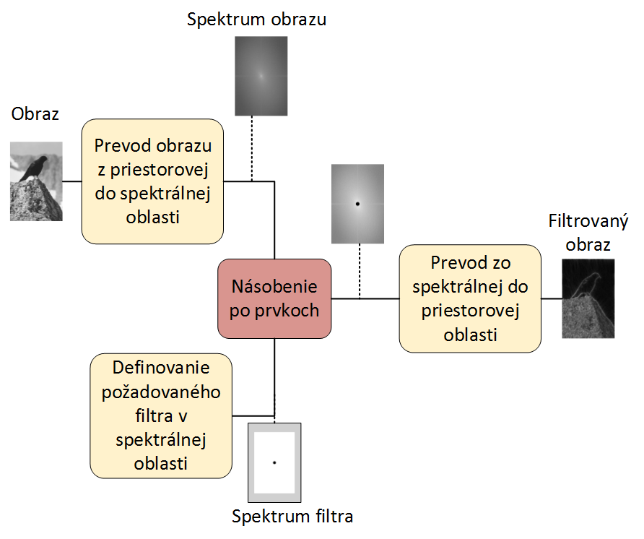
Schéma frekvenčnej filtrácie

Slide 27
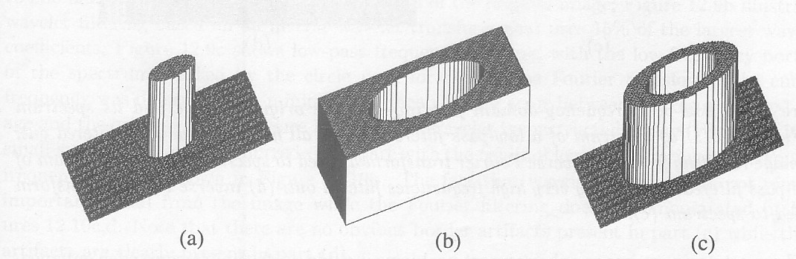
Príklady základných filtrov
Dolnopriepustný filter – DP filter a)
Hornopriepustný filter – HP filter b)
Pásmový filter c)

Slide 28
Príklady základných filtrov II
DP filter – jeho frekvenčná transfer funkcia H(u,v) má malé hodnoty ďalej od počiatku, čiže zachováva nízke frekvencie (to sú hodnoty okolo počiatku), potláča vysoké frekvencie a je ako vyhladzovací filter
HP filter – správa sa opačne, posilňuje vysoké frekvencie a potláča nízke – má ostriaci charakter

Slide 29
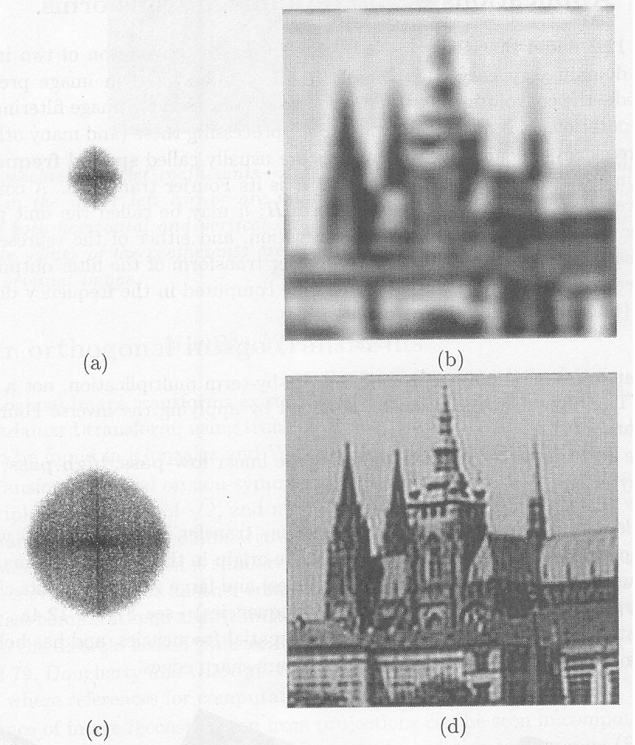
DP filter

Slide 30
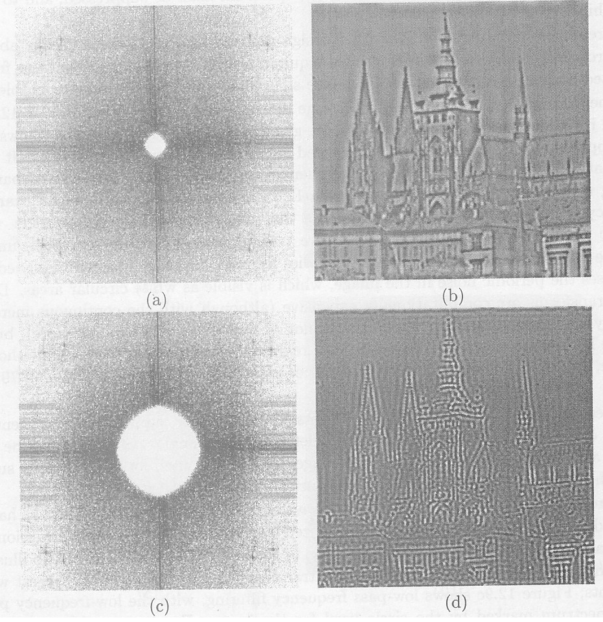
HP filter

Slide 31
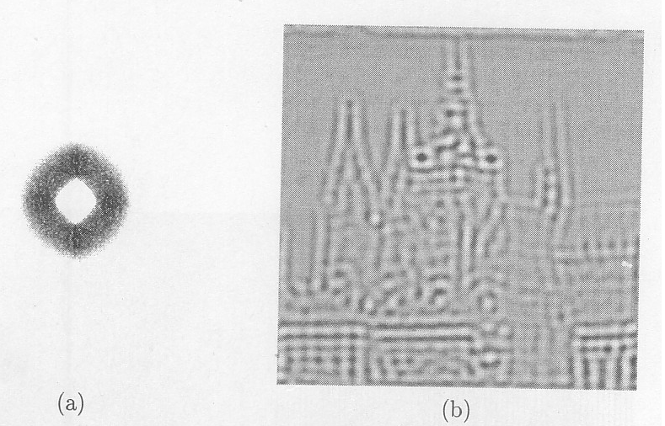
Pásmový filter

Slide 32
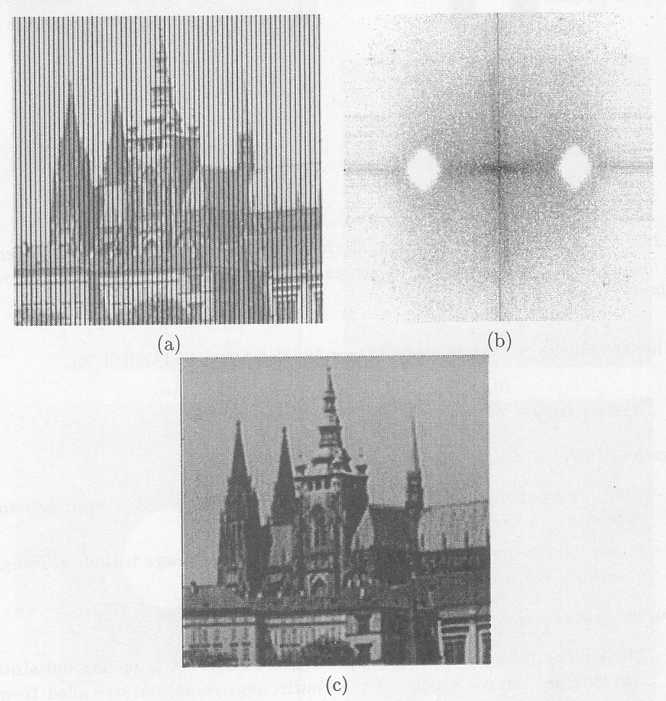
Odstránenie periodického šumu

Slide 33
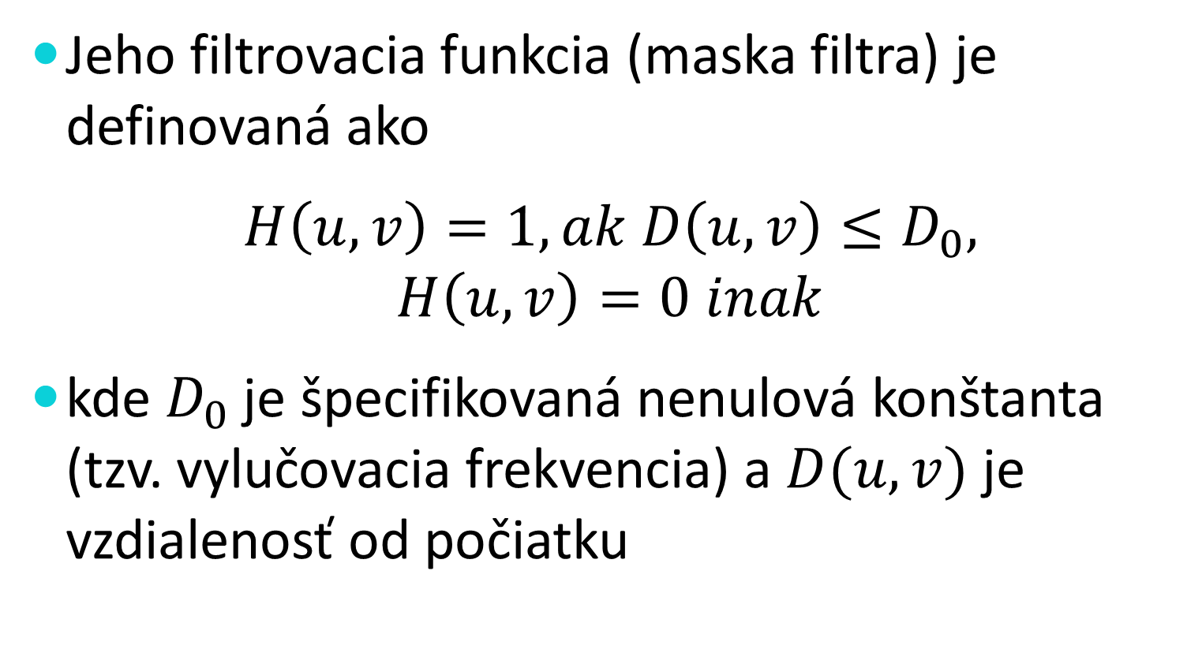
Ideálny DP filter
Jeho filtrovacia funkcia (maska filtra) je definovaná ako
$H\left(u,v\right)=1, ak D\left(u,v\right)≤D_{0},$
$$H\left(u,v\right)=0 inak$$
kde $D_{0}$ je špecifikovaná nenulová konštanta (tzv. vylučovacia frekvencia) a $D(u,v)$ je vzdialenosť od počiatku

Slide 34
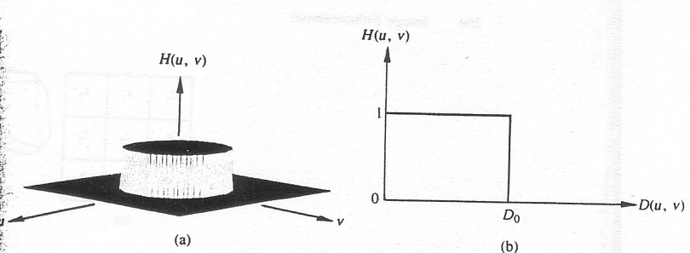
Ideálny DP filter II
Podľa voľby vylučovacej frekvencie potláča viac alebo menej vysokých frekvencií

Slide 35
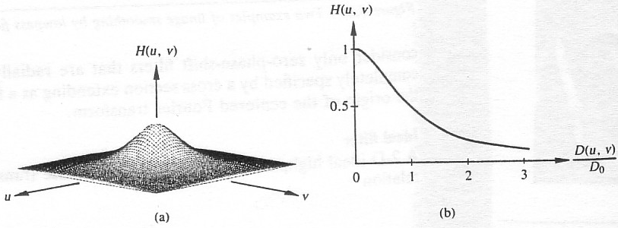
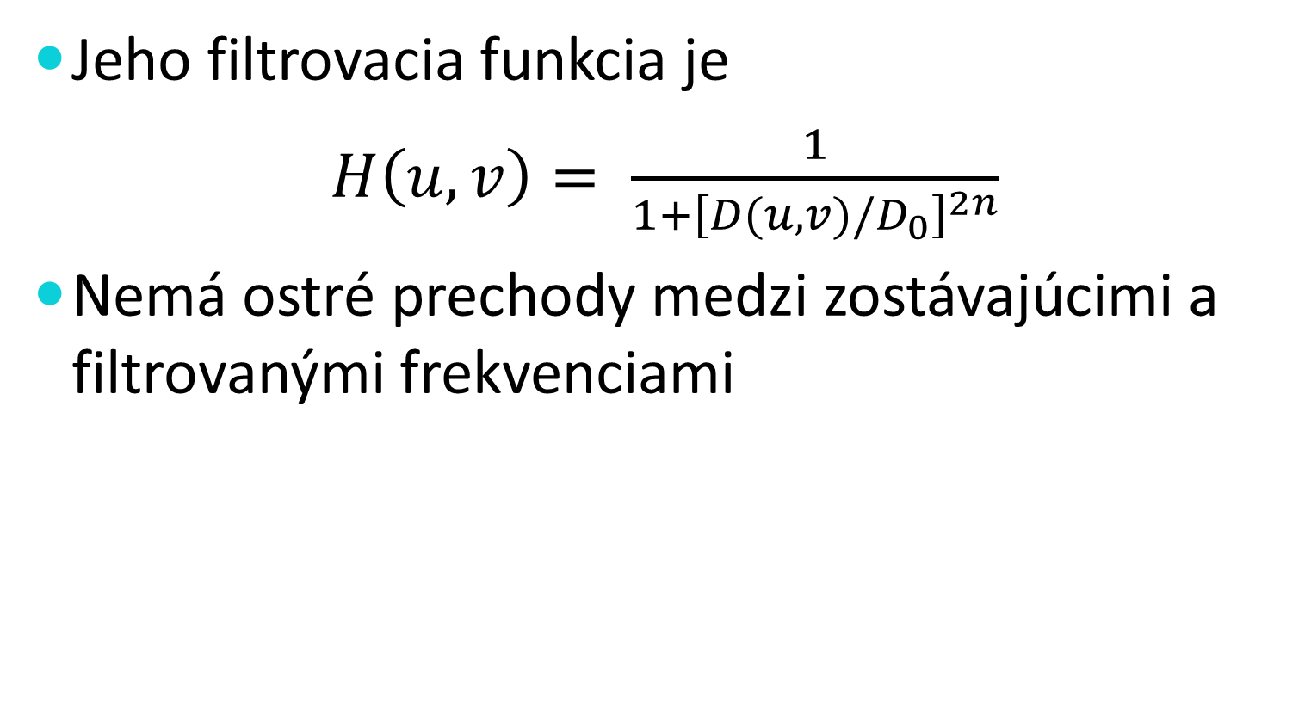
Butterworthov DP filter
Jeho filtrovacia funkcia je
$H\left(u,v\right)= \frac{1}{1+{\left[D(u,v)/D_{0}\right]}^{2n}}$
Nemá ostré prechody medzi zostávajúcimi a filtrovanými frekvenciami

Slide 36
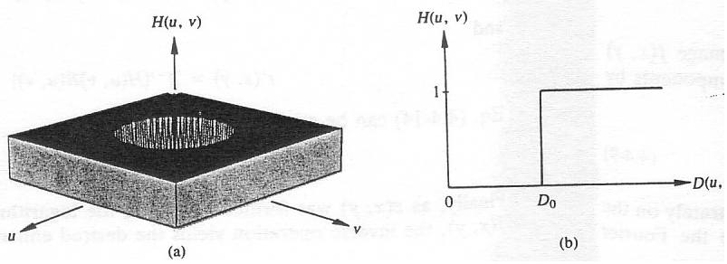
Ideálny HP filter
Tiež pracuje s pojmom vylučovacej frekvencie pre nízke frekvencie

Slide 37
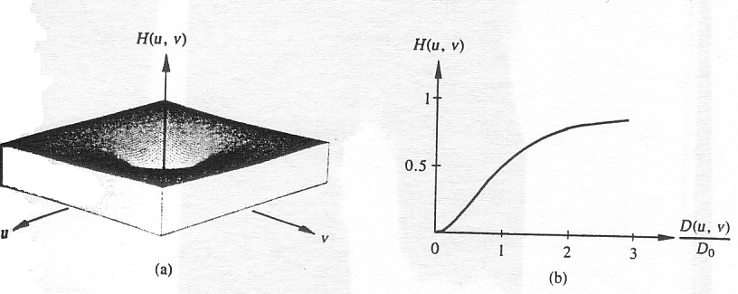
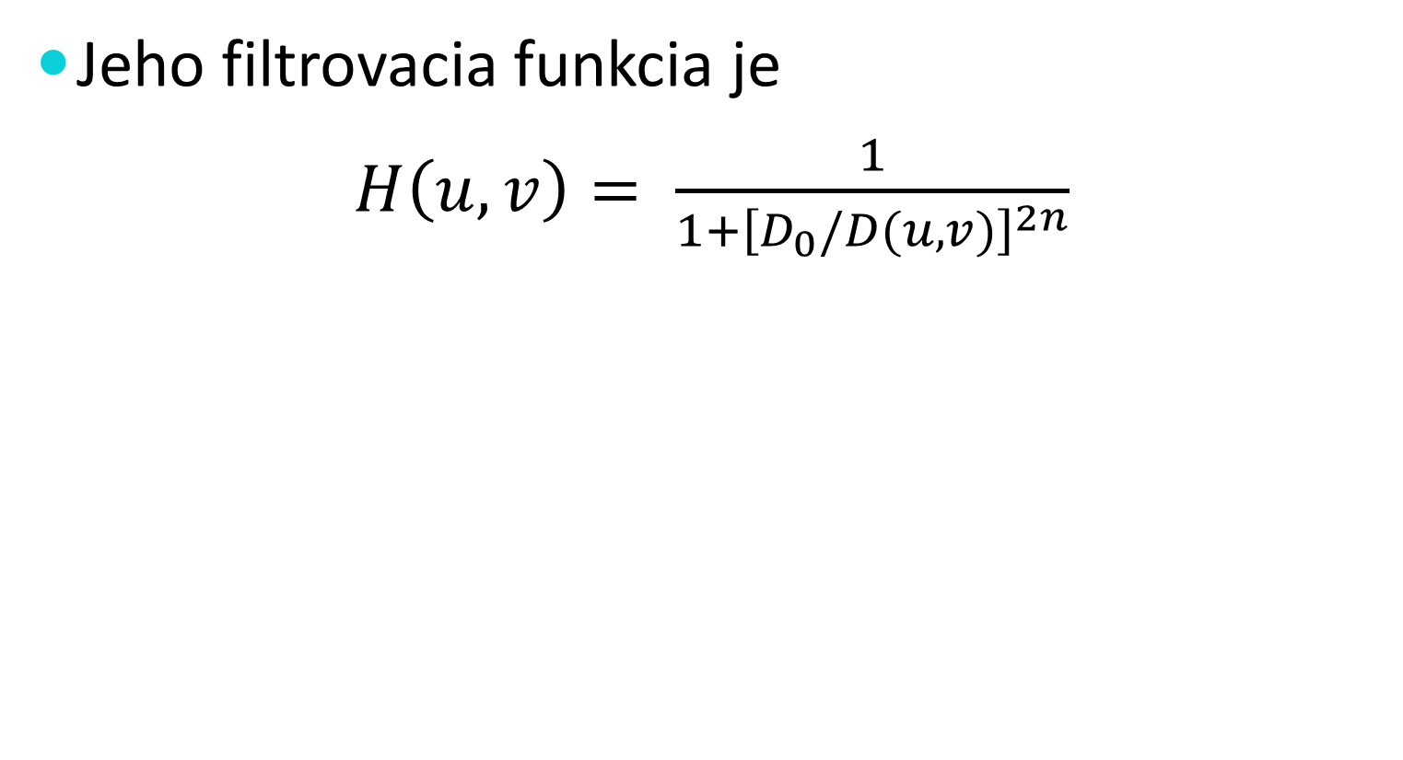
Butterworthov HP filter
Jeho filtrovacia funkcia je
$H\left(u,v\right)= \frac{1}{1+{\left[D_{0}/D(u,v)\right]}^{2n}}$

Slide 38
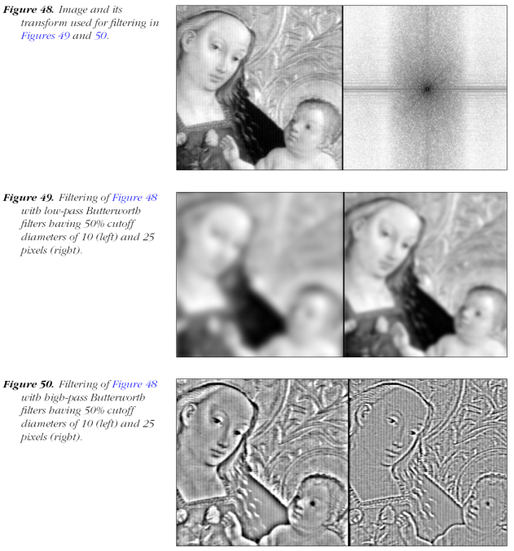
BDP a BHP

Slide 39
Rekonštrukcia (obnovenie) obrazu
Pri nej sa potláča degradácia obrazu s využitím znalosti o povahe degradácie
Degradáciu modelujeme ako konvolúciu, pri rekonštrukcii používame dekonvolúciu (inverznú funkciu) na celý obraz
Deterministické – pri malom šume a známej degradácii, použijeme inverznú
Stochastické – hľadajú obnovenie podľa nejakého kritéria, napr. MNŠ

Slide 40
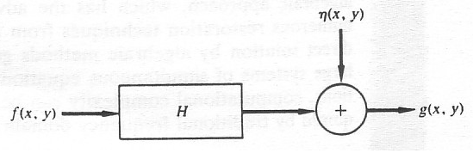
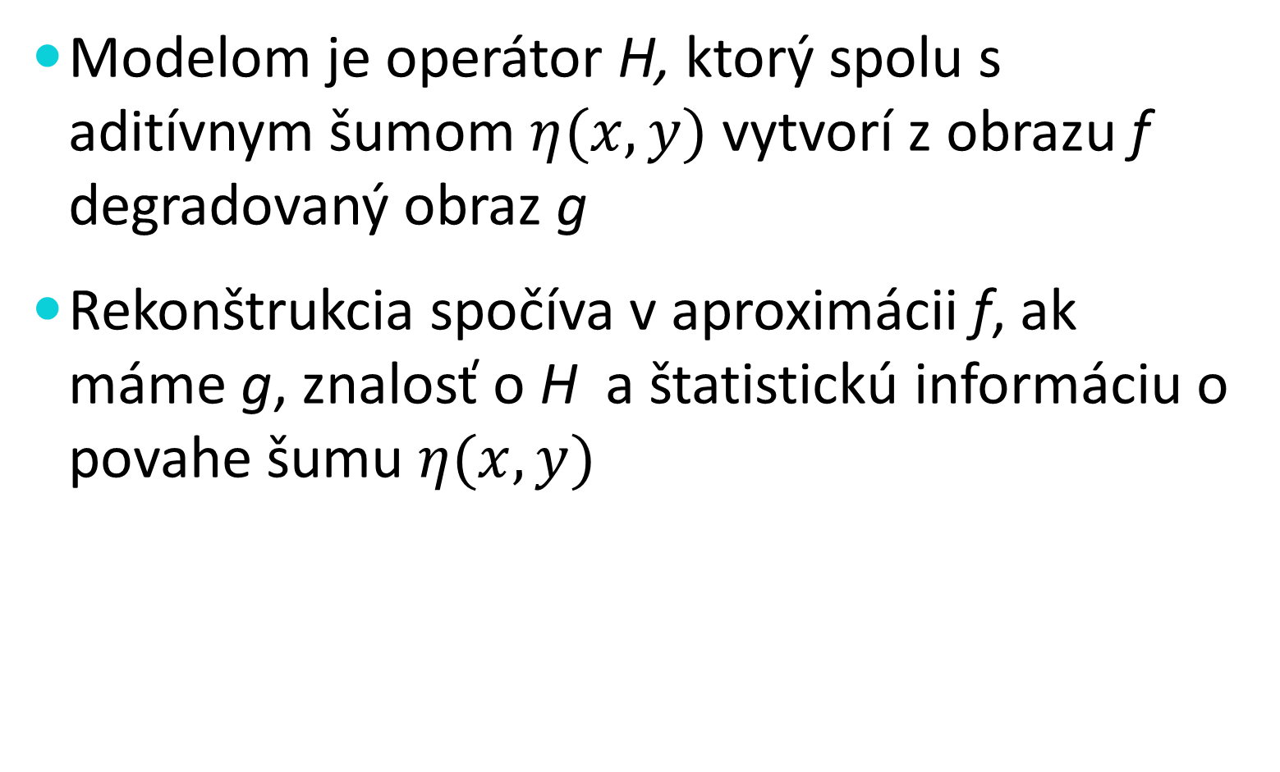
Model degradácie
Modelom je operátor H, ktorý spolu s aditívnym šumom $η(x,y)$ vytvorí z obrazu f degradovaný obraz g
Rekonštrukcia spočíva v aproximácii f, ak máme g, znalosť o H a štatistickú informáciu o povahe šumu $η(x,y)$

Slide 41
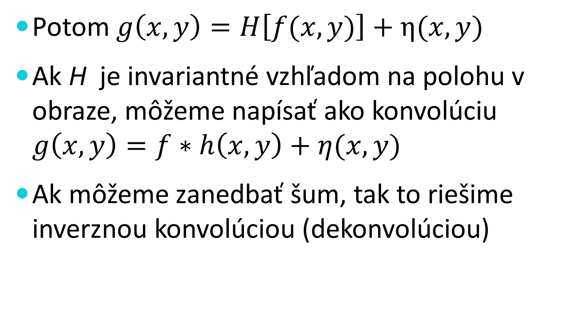
Model degradácie II
Potom $g\left(x,y\right)=H\left[f(x,y)\right]+η(x,y)$
Ak H je invariantné vzhľadom na polohu v obraze, môžeme napísať ako konvolúciu $g\left(x,y\right)=f∗h\left(x,y\right)+η(x,y)$
Ak môžeme zanedbať šum, tak to riešime inverznou konvolúciou (dekonvolúciou)

Slide 42
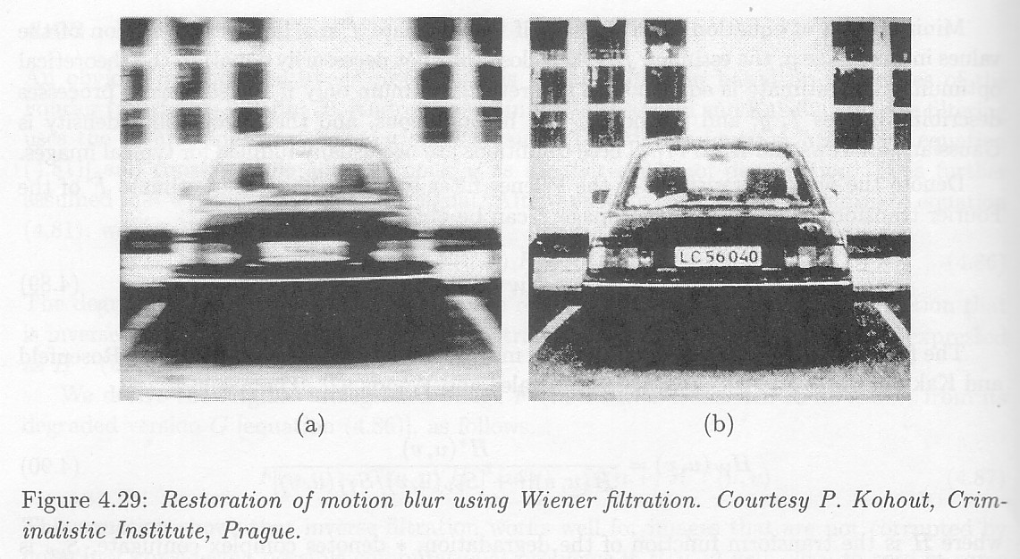
Wienerova filtrácia I

Slide 43
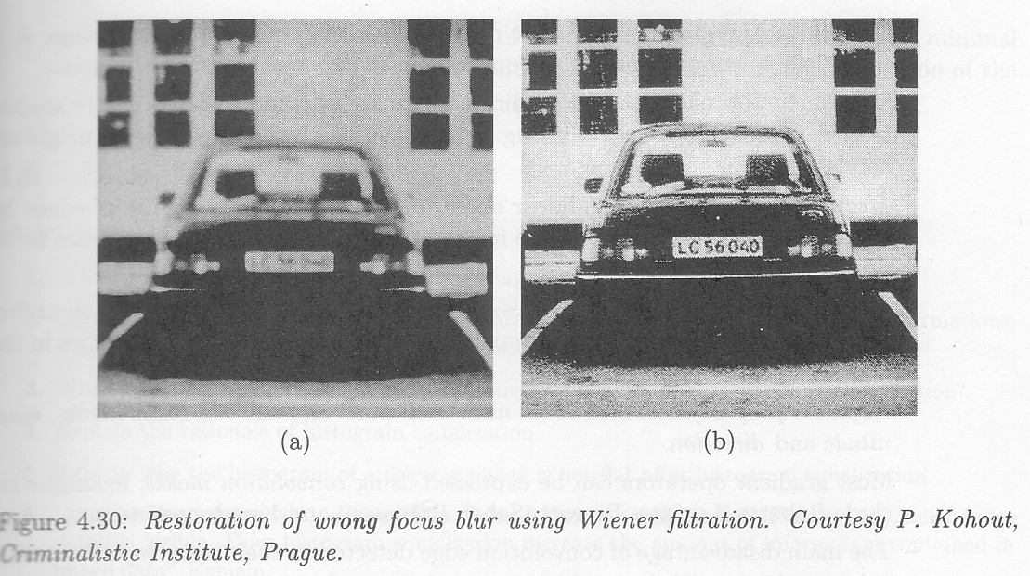
Wienerova filtrácia II

